Slide 1

数字电子技术
Digital Electronic Technology
第2章 逻辑门电路
唐永锋

Slide 2
热 点 透 视
社 会 发 展
2020年9月，中国明确提出2030年“碳达峰”与2060年“碳中和”目标。第三代半导体被称为绿色半导体，SiC电力电子器件具有高击穿电压、高效率、高频率等特性，其器件节能性是硅器件的4倍，是支撑“双碳”战略的核心器件。由其制成的芯片在新能源汽车、光伏逆变、轨道交通、智能电网等场景具有广阔的应用前景。
——十四五规划、
2023年度“中国半导体十大研究进展”

Slide 3
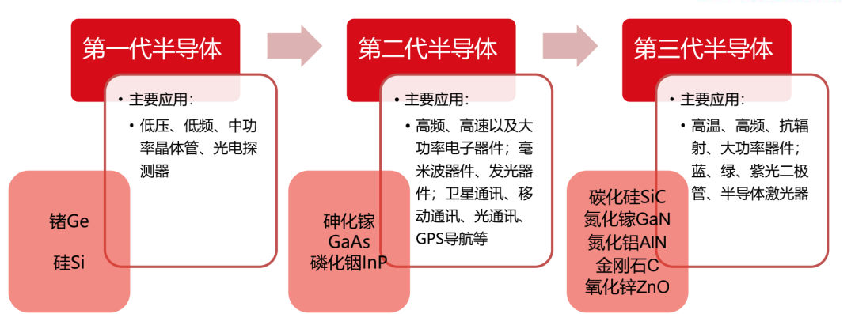
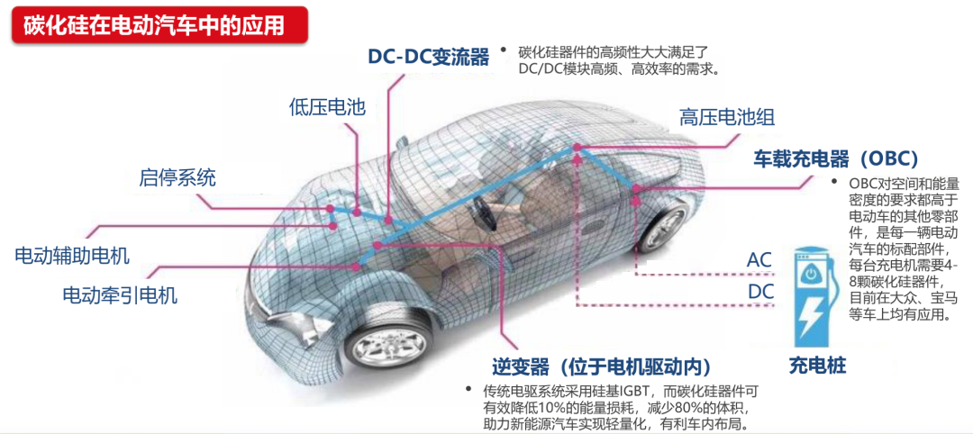
热 点 透 视
第1、2、3代半导体材料
第一代半导体材料为硅（Si）、锗（Ge），硅基材料是目前主流逻辑芯片和功率器件的基础，以硅基半导体材料开创了功率半导体元器件MOSFET和IGBT等为代表的固态电子时代，也是目前电力电子领域应用最为广泛的半导体材料
第二代半导体材料为砷化镓（GaAs）、磷化铟（InP），其主要用于制作高速、高频、大功率以及发光电子器件，是制作高性能微波、毫米波器件及发光器件，应用领域主要包括卫星通信、移动通信、光通信、GPS导航等。
第三代半导体材料为以碳化硅（SiC）、氮化镓（GaN）、金刚石（C）等为主的宽禁带半导体材料，具有高击穿电场、高饱和电子速度、高热导率、高电子密度、高迁移率、可承受大功率等特点，非常适用于制作抗辐射、高频、大功率和高密度集成的电子器件，在军事、新能源、电动汽车等领域具有非常宽广的应用前景。
Notes:
资料来自北京大学东莞光电研究院 等，自行学习https://www.pku-ioe.cn/index.php/show/283.html

Slide 4
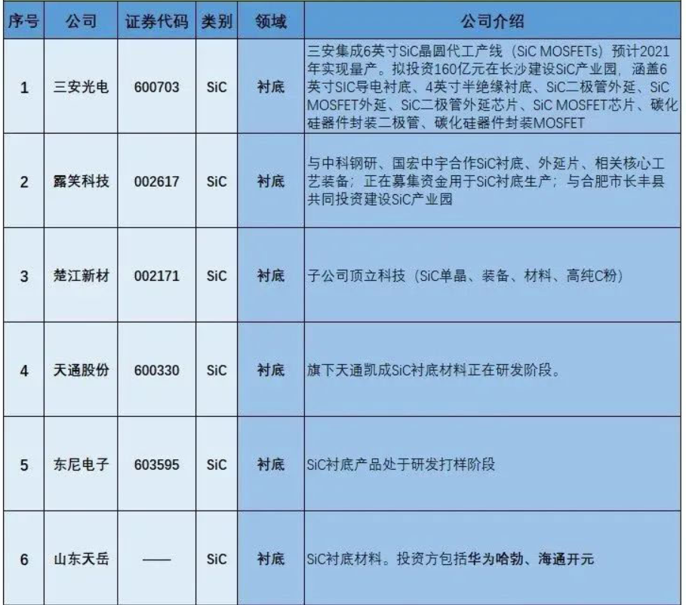
热 点 透 视
第三代半导体技术应用市场广大
随着全球芯片产业的快速发展，代工技术的重要性与日俱增。目前全球芯片代工市场有超过70%的份额被台积电、三星两家晶圆厂所把控。无论是我国企业还是美国企业设计的芯片，都需要交由两家代工厂进行生产。但这一局面却在 2019年出现了改变。台积电、三星等芯片公司对外出口受到限制。在这样的局面下，华为也不得不对自身的业务进行调整，开展新能源汽车、转型政企业务都是为了消除智能手机等主要营收业务下滑所造成的影响。
面对这种局面，我国企业开始对第三代半导体技术领域发起技术攻关。据了解，以美国为首的西方国家手中只掌握了大量第二代半导体技术，也就是硅基芯片的半导体专利。在第三代半导体领域，国内的专利技术占比不仅不输给西方国家，某些领域更是实现了 “换道超车”。
中国第三代半导体技术的发展，有望打破以美国为首的 “四方联盟” 围堵。

Slide 5

逻辑门电路
CONTENTS
01
02
03
04
05
06
集成电路
常识
分立元件
门电路
TTL门电路
CMOS门电路
集成门电路应用中注意的问题
单元测验、作业
2.1 Common Knowledge of Integrated Circuits
2.2 Discrete component gate circuit
2.3 TTL gate circuit
2.4 CMOS gate circuit
2.5 Issues to be noted when applying integrated gate circuits

Slide 6
0 学习任务
0
学有所得
Practical Tasks
1、理解晶体管的开关特性、TTL和CMOS门电路结构、输入输出特性；
2、熟练掌握基本逻辑门（与、或、与非、或非、异或门）、三态门、OD门（OC门）和传输门等门电路的逻辑功能及工作特点。
3、掌握各种逻辑门的主要参数及在应用中的接口问题。
Notes:
1. Master the methods of number system conversion and commonly used encoding;
2. Master the basic laws, identities, and rules of logical algebra.
3. Familiar with the conversion between different forms of logical function expressions;
4. Proficient in using algebraic simplification and Karnaugh map simplification methods to simplify logical function expressions.

Slide 7
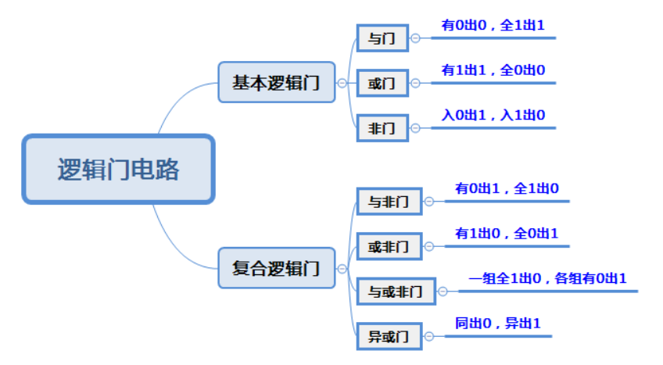
2.1 集成电路常识
1
电子元器件
Video Import
组成CPU芯片是微小的三极管等电子元器件，如用三极管组成门电路，然后用门电路组成锁存器和触发器，用触发器构成寄存器、移位寄存器、
计数器等，最后用寄存器、计数器、控制器等组成芯片。
Notes:
寓意：只有将所有的知识形成网状结构，才能做到融会贯通

Slide 8
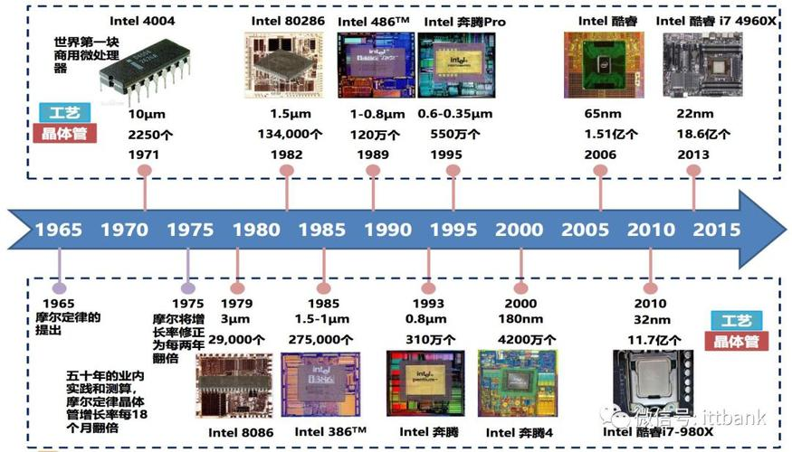
2.1 集成电路常识
2
集成电路发展史
Notes:
电路集成化的最初设想是在晶体管兴起不久的1952年，由英国科学家达默提出的。他设想按照电子线路的要求，将一个线路所包含的晶体管和二极管，以及其他必要的元件统统集合在一块半导体晶片上，从而构成一块具有预定功能的电路。
1958年，美国德克萨斯仪器仪表公司的一位工程师基尔比，按照上述设想，制成了世界上第一块集成电路。他使用一根半导体单晶硅制成了相移振荡器，这个振荡器所包含的4个元器件已不需要用金属导线相连，硅棒本身既用为电子元器件的材料，又构成使它们之间相连的通路。
1959年，德克萨斯仪器公司首先宣布建成世界上第一条集成电路生产线。
1962年，世界上出现了第一块集成电路正式商品。这预示着第三代电子器件已正式登上电子学舞台。

Slide 9
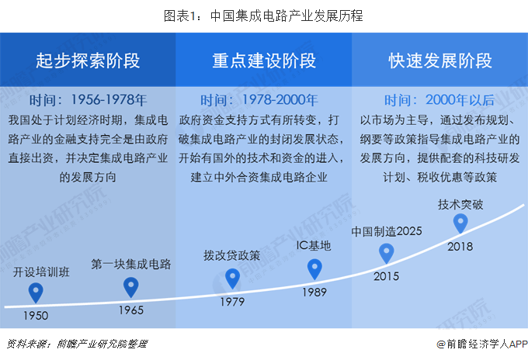
2.1 集成电路常识
2
集成电路发展史
Notes:
电路集成化的最初设想是在晶体管兴起不久的1952年，由英国科学家达默提出的。他设想按照电子线路的要求，将一个线路所包含的晶体管和二极管，以及其他必要的元件统统集合在一块半导体晶片上，从而构成一块具有预定功能的电路。
1958年，美国德克萨斯仪器仪表公司的一位工程师基尔比，按照上述设想，制成了世界上第一块集成电路。他使用一根半导体单晶硅制成了相移振荡器，这个振荡器所包含的4个元器件已不需要用金属导线相连，硅棒本身既用为电子元器件的材料，又构成使它们之间相连的通路。
1959年，德克萨斯仪器公司首先宣布建成世界上第一条集成电路生产线。
1962年，世界上出现了第一块集成电路正式商品。这预示着第三代电子器件已正式登上电子学舞台。

Slide 10
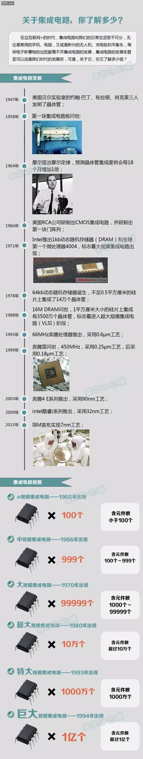
2.1 集成电路常识
3
集成度
Video Import
芯片上所含逻辑门电路或晶体管的个数 | 定义
100个元件或10个逻辑门以下的集成电路 | 小规模集成电路(SSI)
元件数在100个以上、1000个以下或逻辑门在10个以上、100个以下的 | 中规模集成电路(MSI)
门数有100-10万个元件 | 大规模集成电路(LSI)
门数超过5000个或元件数高于10万个的 | 超大规模集成电路(VLSI)
元件数在107-109的 | 甚大规模集成电路(ULSI)
元件数在109以上 | 巨大规模集成电路(GSI)

Slide 11
2.1 集成电路常识
4
摩根定律
Video Import
摩尔定律是英特尔创始人之一戈登·摩尔1965年提出的，他的这一观察是基于对半导体行业发展趋势的长期观察。
其核心内容为：当价格不变时，集成电路上容纳的元器件的数目，约每隔18-24个月便会增加一倍，计算力相对于时间呈指数式的上升。换言之，处理器的性能大约每两年翻一倍，同时价格下降为之前的一半。
Moore's Law is an observation that the number of transistors in a dense
integrated circuit doubles about every two years, while the cost of computing
halves. This observation has held true for nearly 50 years, and it has been a
major driver of the rapid progress of the computer industry.

Slide 12
2.2 分立元件门电路
0
概 念 引 入
Video Import
用门来统一描述基本逻辑运算和复合逻辑运算比较形象。首先门具有开、关两种状态，可用于表示0、1。此外，可以将它比作一个开关：在一定的条件下允许信号通过，称门是打开的；若条件不满足，信号就不能通过，称门是关闭的。
构成门电路的器件应具有开门、关门两种状态，可在开、关两种状态之间相互转换，这种特性称为开关特性。
Notes:
寓意：只有将所有的知识形成网状结构，才能做到融会贯通

Slide 13
2.2 分立元件门电路
1
二极管的开关特性
Video Import
二极管具有单向导电性，即正向导通、反向截止。当二极管理想时，二极管正向导通压降为零，相当于短路。
当二极管正向导通时，相当于一个接通的开关，信号允许通过，相当于开门。
当二极管反向截止时，由于理想二极管反向截止电阻无穷大，反向截止电流为零，此时二极管相当于一个断开的开关，信号不允许通过，相当于关门。

Slide 14
2.2 分立元件门电路
1
二极管的开关特性
Video Import
在低速开关电路中，二极管由导通变为截止，或由截止变为导通的转换时间通常是可以忽略的，然而在高速开关电路中，当频率较高时，就要求二极管的通、断速度能快速跟随上输入的脉冲信号变化。
(1)开启时间。二极管由反向截止转换为正向导通所需要的时间称为开启时间。因为二极管正向导通时电阻很小，与二极管内PN结的等效电容并联起来以后，电容作用不明显，所以转换时间很短，一般可以忽略不计。
(2)关断时间。二极管由正向导通转换为反向截止所需要的时间称为关断时间。二极管反向截止时电阻很大，PN结的等效电容作用明显，充放电时间长，一般开关管大约是几纳秒。

Slide 15
2.2 分立元件门电路
1
二极管的开关特性
Video Import
在低速开关电路中，二极管由导通变为截止，或由截止变为导通的转换时间通常是可以忽略的，然而在高速开关电路中，当频率较高时，就要求二极管的通、断速度能快速跟随上输入的脉冲信号变化。
(1)开启时间。二极管由反向截止转换为正向导通所需要的时间称为开启时间。因为二极管正向导通时电阻很小，与二极管内PN结的等效电容并联起来以后，电容作用不明显，所以转换时间很短，一般可以忽略不计。
(2)关断时间。二极管由正向导通转换为反向截止所需要的时间称为关断时间。二极管反向截止时电阻很大，PN结的等效电容作用明显，充放电时间长，一般开关管大约是几纳秒。

Slide 16
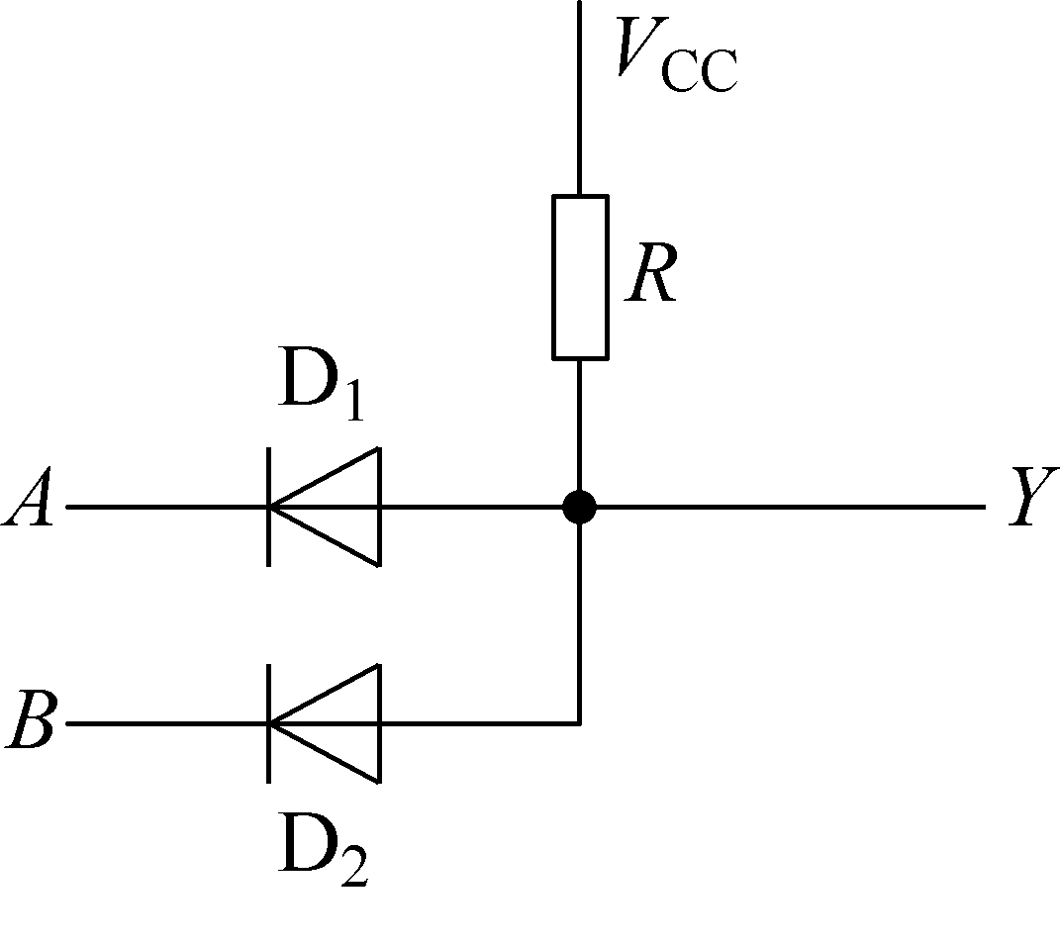
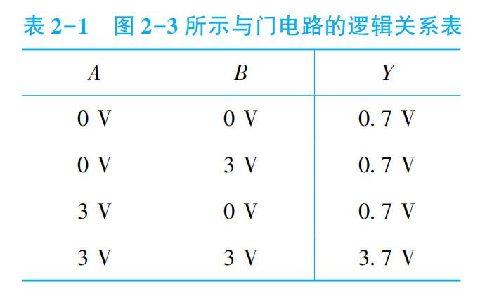
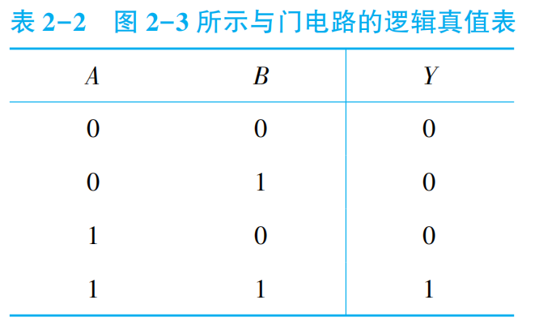
2.2 分立元件门电路
2
二极管与门电路
Video Import
由两个二极管、电阻、电源组成的与门如图2-3所示。
若A、B两端的高低电平分别为3V、0V，二极管正向导通的压降为0.7V。只要A、B有一个为低电平0V时，就有一个相应的二极管导通，使输出端Y为低电平0.7V。
当A、B全为高电平3V时，两个二极管都导通，输出端Y为高电平3.7V。
将输出与输入的逻辑电平关系列表，如表2-1所示。假设3V以上为高电平，用1表示，0.7V及以下为低电平，用0表示，得到表2-2所示真值表，分析逻辑功能“有0出0、全1出1”为与逻辑，逻辑表达式为Y=AB。
图2-3 与门电路

Slide 17
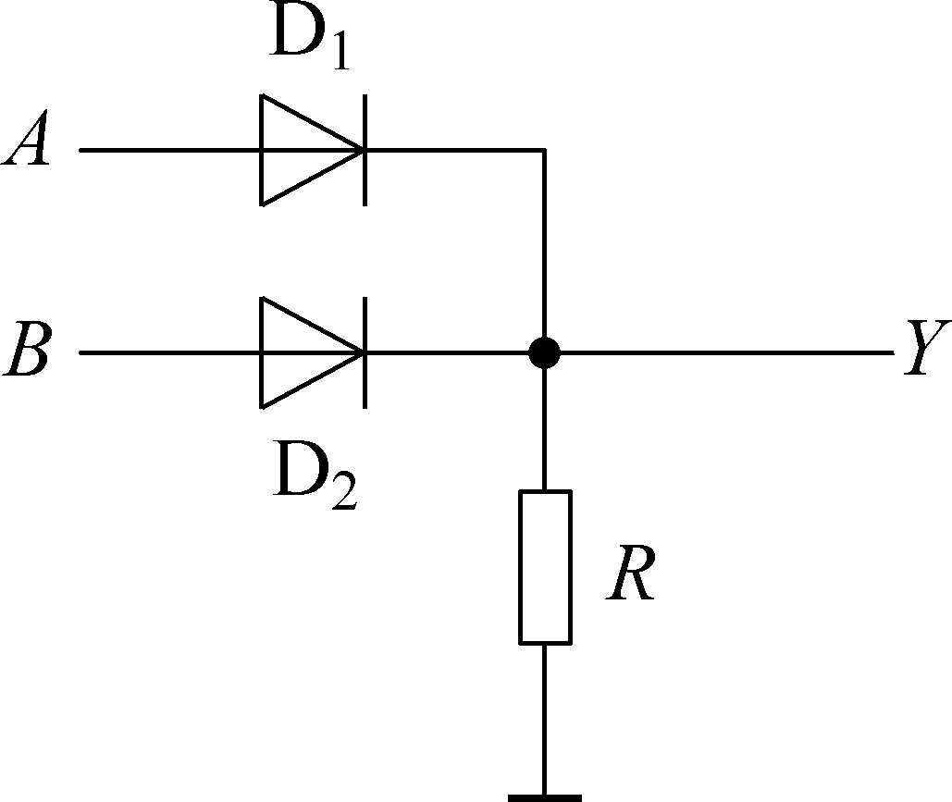
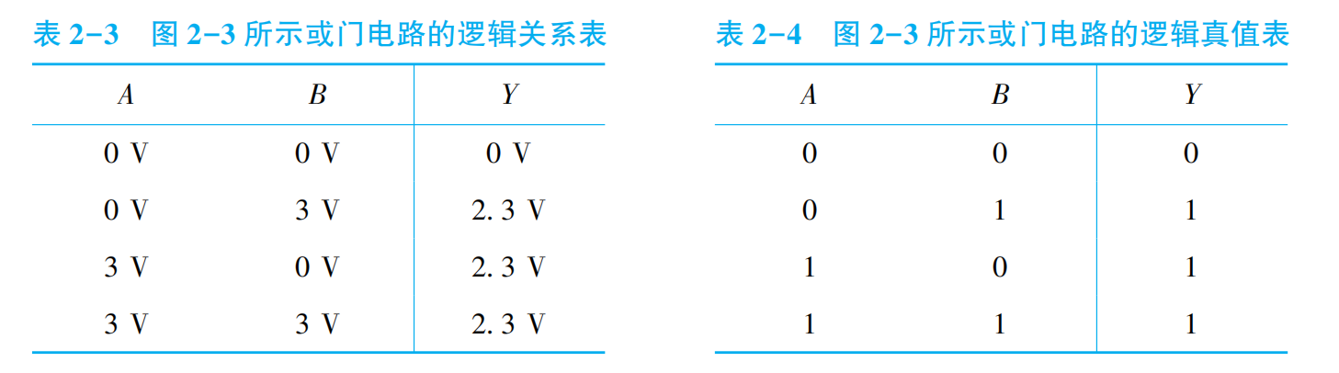
2.2 分立元件门电路
3
二极管或门电路
Video Import
由两个二极管、电阻、电源组成的与门如图2-4所示。若A、B两端的高低电平 分别为3V、0V，二极管正向导通的压降为0.7V，Vcc=5V。
只要A、B有一个为高电平时，相应的二极管就会导通，使输出端Y为高电平2.3V。当A、B全为高电平3V时，两个二极管都导通，输出端Y为高电平2.3V。
将输出与输入的逻辑电平关系列表，如表2-3所示。假设2V以上为高电平、用1表示，0.7V及以下为低电平，用0表示，那么表2-3即变成表2-4所示的逻辑真值表，分析逻辑功能“全0出0、有1出1”为或逻辑，逻辑表达式为Y=A+B。
图2-4 或门电路

Slide 18
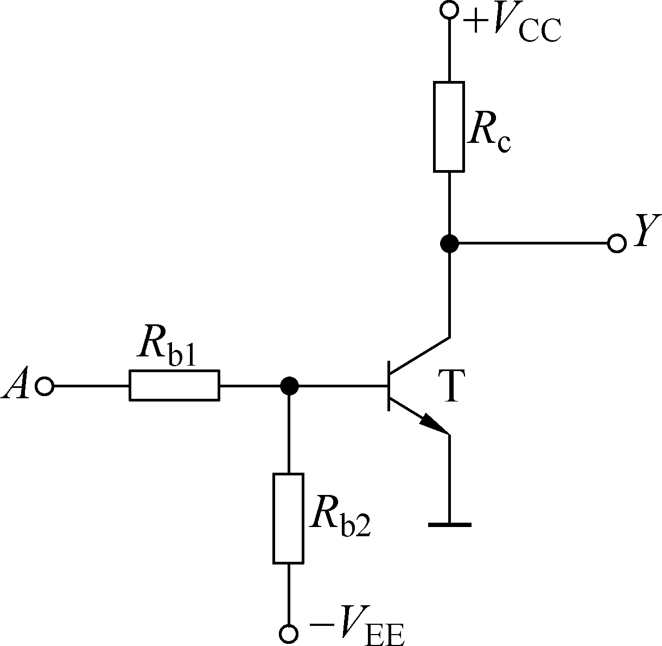
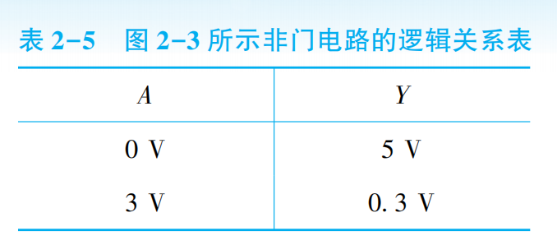
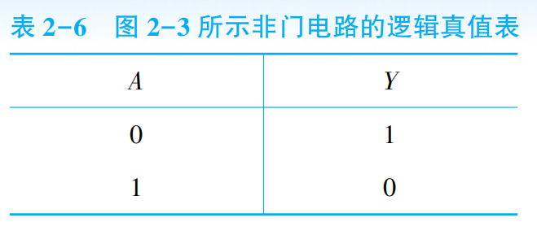
2.2 分立元件门电路
4
晶体管非门电路
Video Import
晶体管有放大、饱和、截止三种工作状态。如图2-5所示，由晶体管组成的非门电路也称反相器。
如表2-5所示，若输入A为低电平0V时，基极电位为低电平（U_{B}小于0V），晶体管T截止，C、E之间相当于开关断开，输出为高电平（接近Vcc电压5V）。
输入A为高电平3V（大于0.7V）时，选择电路参数让基极电流大于临界饱和值I_{BS}，使晶体管T饱和，C、E之间相当于开关闭合，输出为低电平（V_{OL}=V_{CES}=0.3V）。
如表2-6所示，输入逻辑0（低电平）时，晶体管截止，输出逻辑1（高电平）；输入逻辑1（高电平）时，晶体管饱和，输出逻辑0（低电平），实现了非逻辑功能。
图2-5 非门电路
Notes:
第41页图2-5标题勘误，更正为非门电路，晶体管

Slide 19
2.2 分立元件门电路
4
晶体管非门电路
Video Import
与二极管类似，晶体管的开关过程也需要一定的时间。这是由于晶体管在截止与饱和导通两种状态间迅速转换时，二极管PN结的结电容使得建立和消散内部电荷都需要一定的时间。
当输入信号电压由低电平跳变到高电平时，晶体管由截止到饱和导通所需要的时间，称为开启时间，用t_{on}表示;当输入信号电压由高电平跳变到低电平时，晶体管由饱和导通到截止所需要的时间，称为关断时间，用t_{off}表示。晶体管的开关时间一般在ns数量级，通常t_{off} > t_{on}。
为了保证在输入端为低电平时晶体管能可靠地截止，图2-5中接入R_{b2}和负电源V_{EE}，这样即使输入的低电平信号稍大于零，也能使晶体管的基极为负电位,发射结反偏，晶体管可靠地截止，输出为高电平。当输入信号为高电平时，应保证晶体管工作在深度饱和状态，以使输出电平接近于零。因此，电路参数的配合必须合适，以保证提供给晶体管的基极电流大于其深度饱和的基极电流。

Slide 20
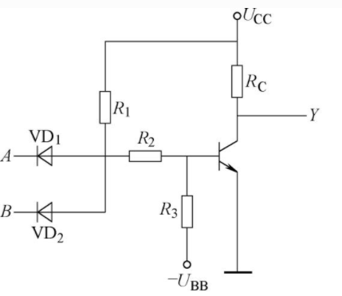

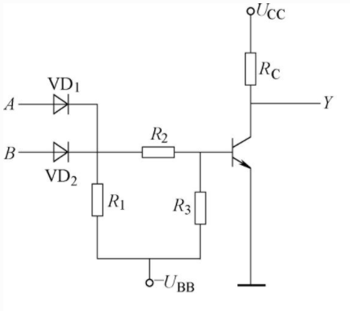

2.2 分立元件门电路
5
与非门电路
Video Import
将二极管与门和反相器连接起来就构成如图2-6所示的与非门电路。从前述对与门和非门的分析，容易得出与非门电路的逻辑功能，即有0出1、全1出0。其逻辑表达式为 。
图2-6 与非门电路
将二极管或门和反相器连接起来就构成如图2-7所示的或非门电路。从前述对与门和非门的分析，容易得出或非门电路的逻辑功能，即有1出0、全0出1。 其逻辑表达式为 。
图2-7 或非门电路

Slide 21
2.3 TTL门电路
0
概念引入
Video Import
TTL(Transistor-Transistor Logic)电路以双极型晶体管为开关元件，又称双极型集成电路。双极型数字集成电路是利用电子和空穴两种不同极性的载流子进行电传导的器件。它具有速度高(开关速度快)、驱动能力强等优点，但其功耗较大，集成度相对较低。
根据应用领域的不同，它分为54系列和74系列，前者为军品，一般工业设备和消费类电子产品多用后者。

Slide 22
2.3 TTL门电路
0
概念引入
Video Import
74系列数字集成电路其品种分为：74(标准)、74L(低功耗)、74S(肖特基)、74LS××(低功率肖特基)、74AS××(高速肖特基)、74ALS××(高速低功耗肖特基)、74F××(高速)等，其逻辑功能完全相同，它们主要在功耗、速度和电源电压范围方面有所不同。
TTL门电路中用的最普遍的是与非门电路，下面以TTL与非门为例，介绍TTL电路的基本结构、工作原理和特性。

Slide 23
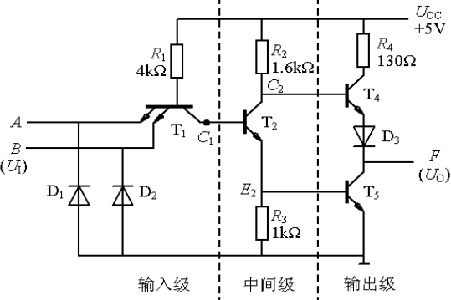
2.3 TTL门电路
1
电路结构
Video Import
图1是TTL与非门的电路结构。TTL与非门电路基本结构由3部分构成：输入级、中间级和输出级。
输入级：由多发射极三极管T1、二极管D1、D2和电阻R1组成。
中间级：由三极管T2、R2和R3组成。T2的集电极C2和发射极E2分别提供两个相位相反的电压信号给T4、T5。
输出级：由二极管D3、三极管T4、T5和电阻R4组成。T4与T5组成推拉式输出结构，具有较强的负载能力。

Slide 24
2.3 TTL门电路
2
工作原理分析
Video Import
①输入全为高电平3.6V（逻辑1）
T1：发射结反偏，集电极正偏，工作在倒置放大状态且T2、T5导通。如果不考虑T2的存在，则应有U_{b1}=U_{A}+0.7=4.3V。显然，在存在T2和T5的情况下，T2和T5的发射结必然同时导通。而一旦T2和T5导通之后，U_{b1}便被钳在了2.1V（0.7×3=2.1V），所以T1的发射结反偏，而集电结正偏，称为倒置放大工作状态。
由于电源通过R1和T1的集电结向T2提供足够的基极电位，使T2饱和，T2的发射极电流在R3上产生的压降又为T5提供足够的基极电位，使T5也饱和，所以
输出端的电位为U_{OL}=U_{CES}=0.3V，U_{CES}为T5饱和压降。由于T2饱和，所以U_{C2} = U_{CES2} + U_{BE5}≈1V，T4和二极管D3都截止。
可见实现了与非门的逻辑功能1：输入全为高电平时，输出为低电平。
图2-8 与非门电路

Slide 25
2.3 TTL门电路
2
工作原理分析
Video Import
②输入低电平0.3V（逻辑0）
当输入端A、B中有一个或两个为低电平0.3V（逻辑0）时，T1的基极与发射级之间处于正向偏置，该发射结导通，其它发射结反偏截止，T1的基极电位被钳位到U_{b1}=0.3+0.7=1V。T2和T5都截止（钳位电压分别需要1.4V、0.7V）。由于T2截止，由工作电源VCC流过R2的电流仅为T4的基极电流（电流较小），在R2上产生的压降也小（可以忽略不计），所以U_{b4}≈V_{CC}=5v，使T4和D3导通，则有：
Uo=V_{CC} - U_{R2} - U_{be4} - U_{D} ≈ 5 - 0.7 - 0.7=3.6V。
可见实现了与非门的逻辑功能2：输入有低电平时，输出为高电平。
图2-8 与非门电路

Slide 26
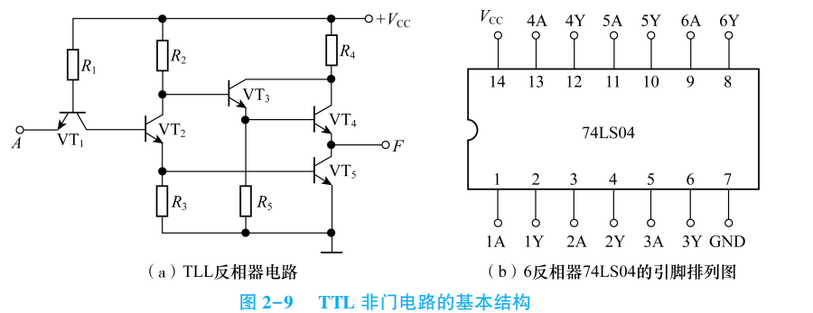
2.3 TTL门电路
2
工作原理分析
Video Import
如图 2-9 为 TTL 非门电路结构, 它只有一个输入端 A, 是图 2-8 所示 TTL 与非门电路的特殊情况。

Slide 27
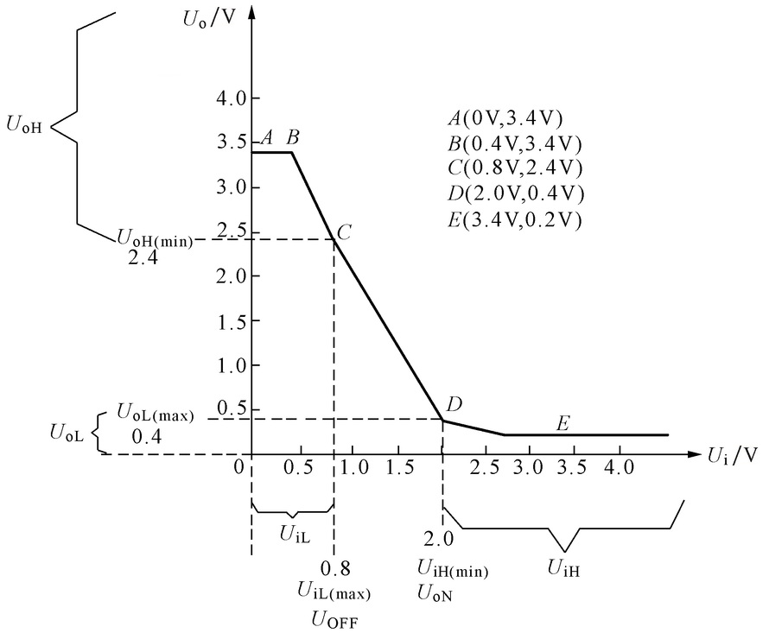
2.3 TTL门电路
3
主要外部特性参数
Video Import
常用输入电压、输入电流、输入电阻等参数描述电路的输入特性，用输出电压、输出电流、输出电阻等参数描述电路的输出特性。当然，数字系统具有其特殊性，其输人只有1、0两种值，对应高、低两种电平值。
掌握器件的外部特性参数是用户正确使用、维护和设计电路的重要依据。TTL与非门的主要外部特性参数有输出逻辑电平、开门电平、关门电平、扇入系数、扇出系数、平均传输延迟时间和平均功耗等。
图 2-10 TTL与非门电路的电压传输特性
Notes:
第45页中图 2-10 TTL 与非门电路的电压传输特性，ABCDE标识中缺少E，将最后一个D改为E。

Slide 28
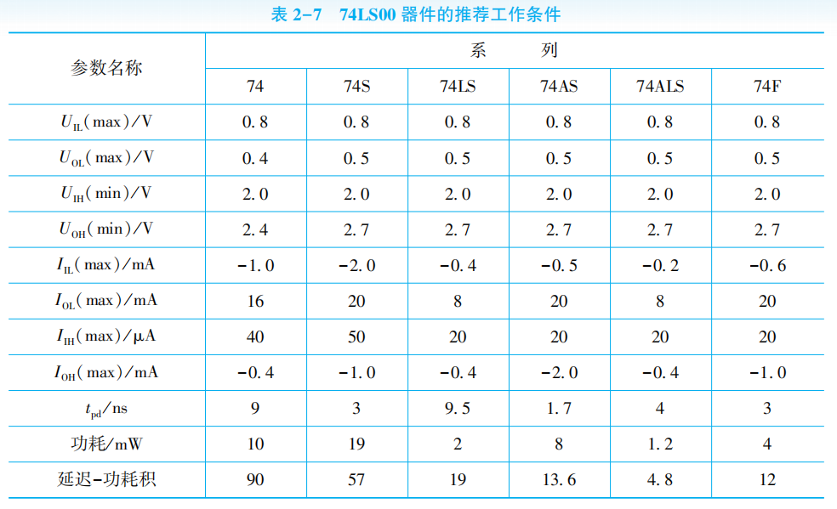
2.3 TTL门电路
3
主要外部特性参数
Video Import
表 2-7 为 TTL 器件(以 74XX00 系列为例)主要性能参数比较。
Notes:
第45页中图 2-10 TTL 与非门电路的电压传输特性，ABCDE标识中缺少E，将最后一个D改为E。

Slide 29
2.3 TTL门电路
3
主要外部特性参数
Video Import
输出高电平电压U_{OH}——在正逻辑体制中代表逻辑“1”的输出电压，图2-10中TTL与非门电路的U_{OH}(min)为2.4V。如表2-8中74LS00器件的U_{OH}最小值为2.7V。
输出低电平电压U_{OL}——在正逻辑体制中代表逻辑“0”的输出电压，图2-10中TTL与非门电路的U_{OL}(max)为0.4V。如表2-8中74LS00器件的U_{OL}最大值为0.25V。
关门电平电压U_{OFF}——是指输出电压下降到U_{OH} (min)时对应的输入电压，即输入低电压的最大值U_{IL} (max)，图2-10中U_{OFF}=0.8V。如表2-7中U_{IL} (max)为0.8V。
开门电平电压Uon——是指输出电压下降到U_{OL} (max)时对应的输入电压，即输入高电压的最小值U_{IH} (min)，图2-10中U_{ON}(min)为2.0V。如表2-7中74LS00器件的U_{IH} (min)为2V。

Slide 30
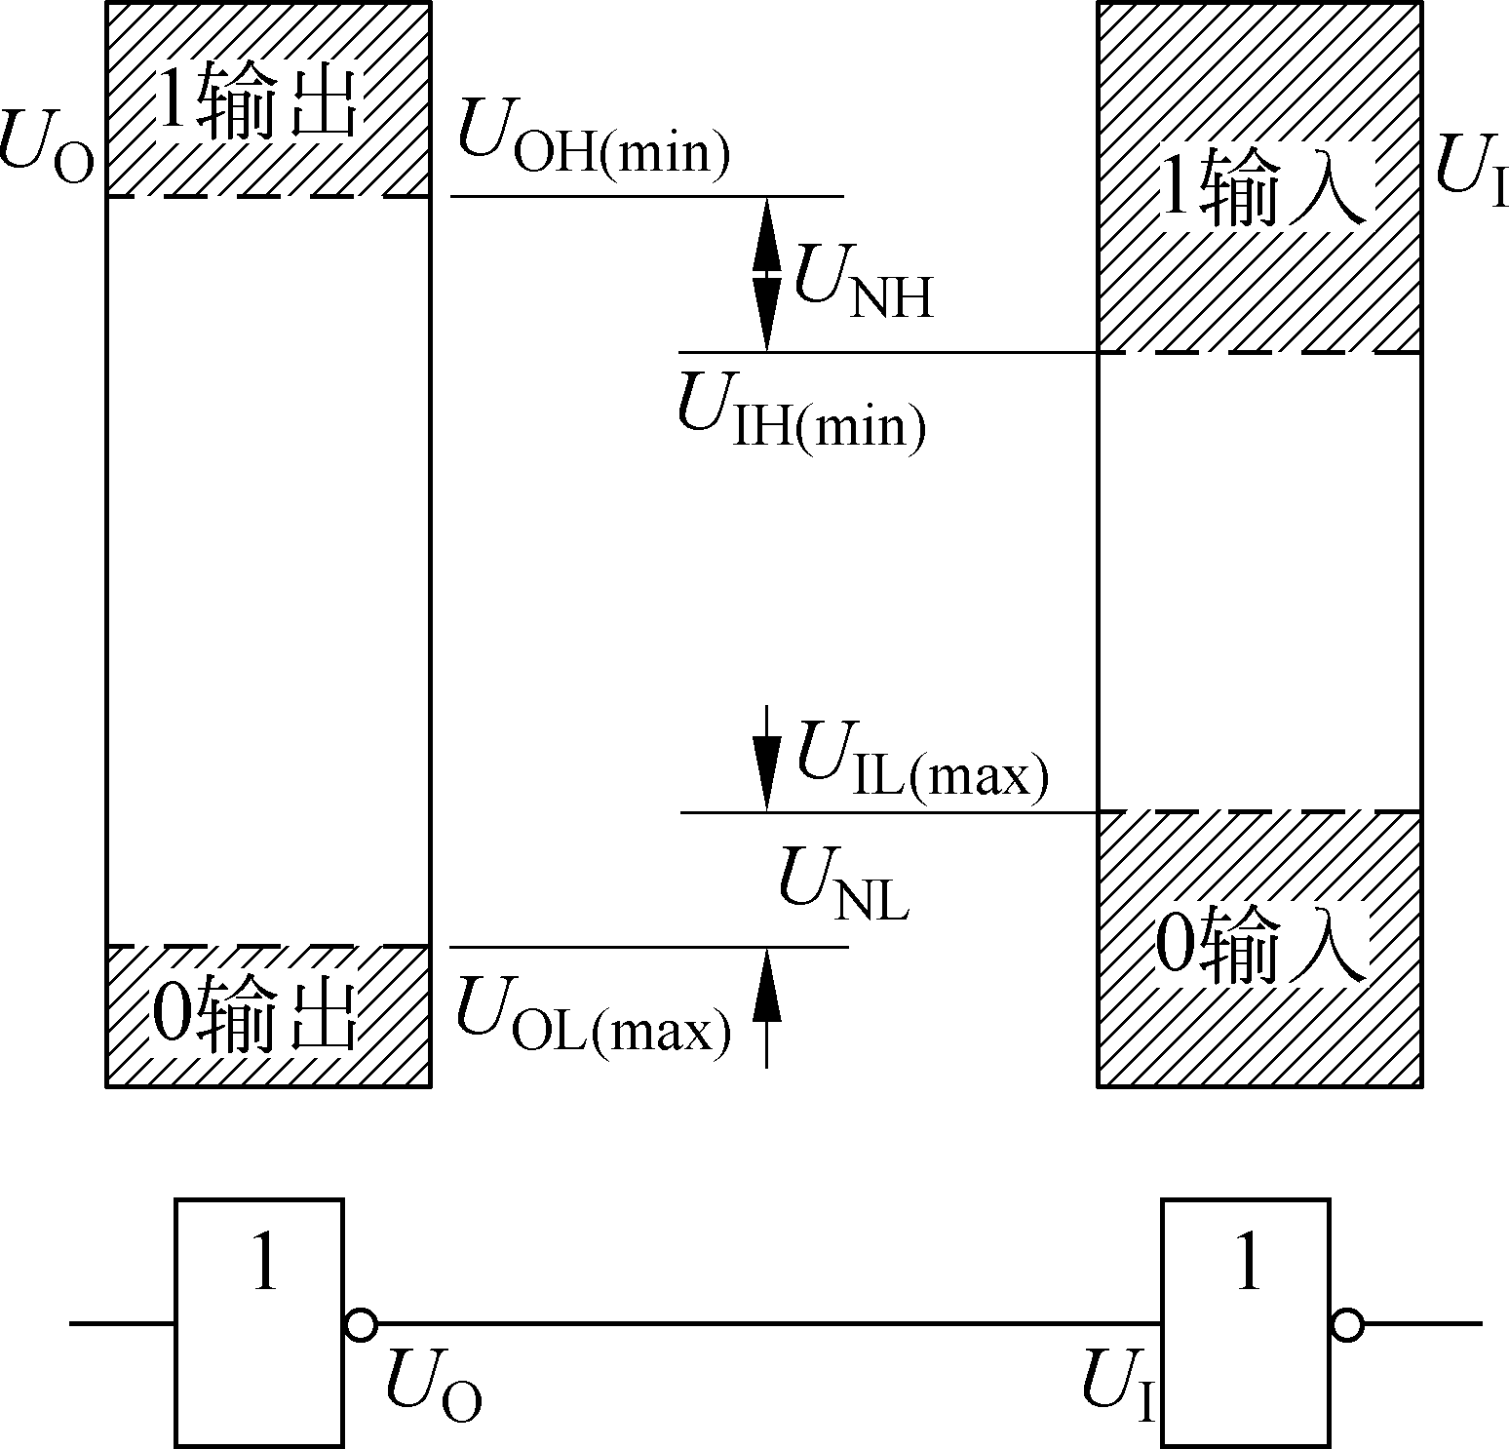
2.3 TTL门电路
3
主要外部特性参数
Video Import
噪声容限——TTL门电路的输出高低电平不是一个值，而是一个范围。同样，它的输入高低电平也有一个范围，即输入信号允许一定的容差，称为噪声容限。
低电平噪声容限U_{NL}为输入低电平基础上所允许叠加的最大正向干扰电压。
高电平噪声容限U_{NH}为输入高电平基础上所允许叠加的最大负向干扰电压。
在集成电路中，噪声容限越大，说明门电路的抗干扰能力越强。为了提高器件的抗干扰能力，要求U_{NH}和U_{NL}尽可能接近。
如74LS00的低电平噪声容限为
U_{NL}=U_{OFF}－U_{OL} (max)=0.8V－0.25V=0.55V
高电平噪声容限为
U_{NH}=U_{OH}－U_{IH}(min)=2.7V－2V=0.7V
图2-11 TTL与非门输入端噪声容限示意图
Notes:
第47页用UNL表示（重复）

Slide 31
2.3 TTL门电路
3
主要外部特性参数
Video Import
输入低电平电流I_{IL}——是指当门电路的输入端接低电平时，从门电路输入端流出的电流。如74LS00器件的I_{IL}为-0.36mA。
输入高电平电流l_{IH}——是指当门电路的输入端接高电平时，流入输入端的电流。如74LS00器件的l_{IH}为20μA。
输出高电平电流I_{OH}——是指门电路输入端施加规定的电平使输出为高电平时，输出端施加规定的电平下流出器件的电流。如74LS00器件的I_{OH}为-0.4mA。
输入高电平电流l_{OL}——是指门电路的输入端施加规定的电平使输出为低电平时，输出端施加规定的电平下流入器件的电流。如74LS00器件的I_{OL}为8mA。
Notes:
第47页用UNL表示（重复）

Slide 32
2.3 TTL门电路
3
主要外部特性参数
Video Import
扇入数N_{i}：指与非门允许的输入端数目，它是由电路制造厂家在电路生产时预先安排好的。一般N为2~5，最多不超过8。在实际应用中，当要求输入端数目超过N时，可通过分级实现的方法减少对扇入系数的要求。
扇出系数N_{O}：指与非门输出端连接同类门的最多个数，它反映了与非门的带负载能力。根据负载电流的流向，可以将负载分为“灌电流负载”和“拉电流负载”。所谓灌电流负载，是指负载电流从外接电路流入与非门，通常用I_{IL}表示；所谓拉电流负载，是指负载电流从与非门流向外接电路，通常用I_{IH}表示。
一般情况下，带灌电流负载的数目与带拉电流负载的数目是不相等的，扇出系数No常取二者中的最小值。典型TTL与非门的扇出系数约为10，高性能门电路的扇出系数可高达30~50。
Notes:
第47页用UNL表示（重复）

Slide 33
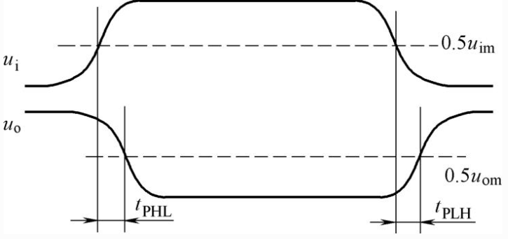
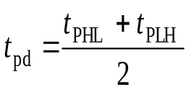
2.3 TTL门电路
3
主要外部特性参数
Video Import
传输延迟时间t_{pd}是指一个矩形波信号从与非门输入端传到与非门输出端所延迟的时间。通常将从输入波上沿中点到输出波下沿中点的时间延迟称为导通延迟时间t_{PHL}，从输入波下沿中点到输出波上沿中点的时间延迟称为截止延迟时间t_{PLH}。如74LS00器件的t_{PLH}、t_{PHL}为3-10ns。
平均延迟时间是反映与非门开关速度的一个重要参数，应用中有时取其平均传输延迟时间：
功耗：包括静态功耗和动态功耗。静态功耗指的是当电路没有状态转换时的功耗，即门电路空载时电源总电流I_{D}与电源电压V_{DD}的乘积。动态功耗指的是电路在输出状态转换时的功耗，对于TTL门电路来说，静态功耗是主要的。CMOS电路的静态功耗非常低，CMOS门电路有动态功耗。
延时功耗积是速度功耗综合性的指标，常用符号DP表示。
图 2-12 TTL与非门电路的传输延迟时间
Notes:
第47页用UNL表示（重复）

Slide 34
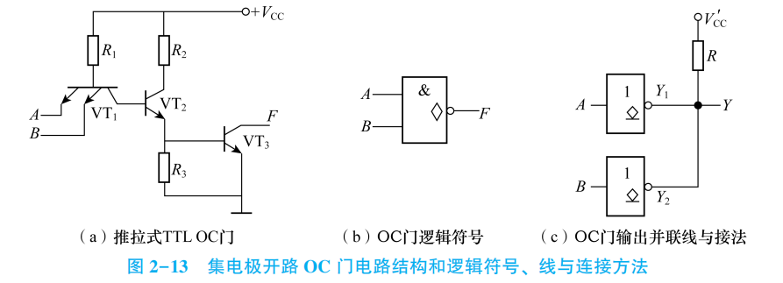
2.3 TTL门电路
4
集电极开路输出的TTL与非门
Video Import
在实际应用中，有时需要将多个与非门的输出端直接并联来实现与的功能。但在前述TTL推拉式输出电路结构存在局限性：输出端不能并联使用；若两个门的输出一高一低，当两个门的输出端并联以后，必然有很大的电流同时流过这两个门的输出级，而且电流的数值远远超过正常的工作电流，可能使门电路损坏；而且，输出端也呈现不高不低的电平，不能实现应有的逻辑功能。
当VT3饱和，输出低电平U_{OL}＝0.3V；当VT3截止，由外接电源VCC，通过外接上拉电阻提供高电平U_{OH}。因此， OC门电路必须外接电源和负载电阻，才能提供高电平输出信号。
Notes:
第47页用UNL表示（重复）

Slide 35

2.3 TTL门电路
4
集电极开路输出的TTL与非门
Video Import
在实际应用中，有时需要将多个与非门的输出端直接并联来实现与的功能。
电阻R的作用是，当三极管VT3截止时，将三极管VT3的集电极的电位提高，使门电路能够输出高电平信号，所以负载电阻R又称为上拉电阻。只要电阻R的阻值和电源电压的数值选择得当，就能够做到既保证输出的高、低电平符合要求，又能保证输出端三极管的负载电流不过大。
如图2-14所示，用“◇”表示集电极开路。OC门的输出端可以并联使用。 如图 2-14(c)所示，其输入与输出之间的逻辑关系为
Notes:
第47页用UNL表示（重复）

Slide 36
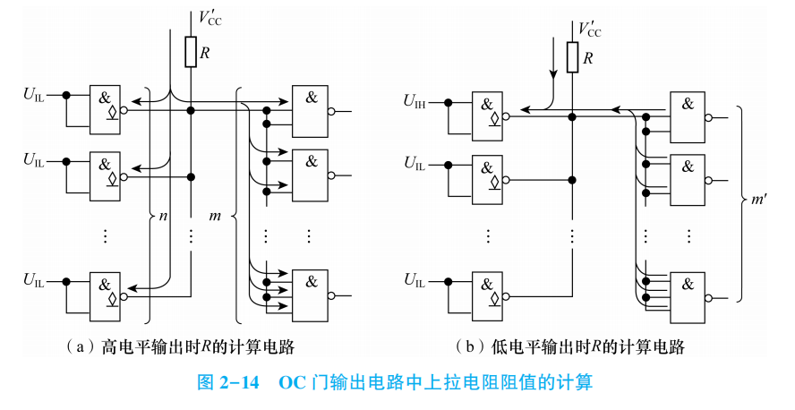
2.3 TTL门电路
4
集电极开路输出的TTL与非门
Video Import
假设将n个OC门的输出端并联使用，负载是个TTL与非门，有m个TTL与非门的输入端。对于与非门来说，如果将其输入端并联使用时，总的低电平输入电流与只有一个输入端接低电平时相同，而总的高电平输入电流则为所有输入端的高电平输入电流之和。
Notes:
第47页用UNL表示（重复）

Slide 37
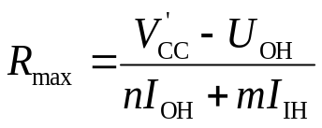
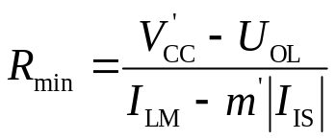
2.3 TTL门电路
4
集电极开路输出的TTL与非门
Video Import
(a)上拉电阻R的值为允许最大值 (b)上拉电阻R的值为允许最小值
上拉电阻R的取值应介于最大值和最小值之间。
Notes:
第47页用UNL表示（重复）

Slide 38
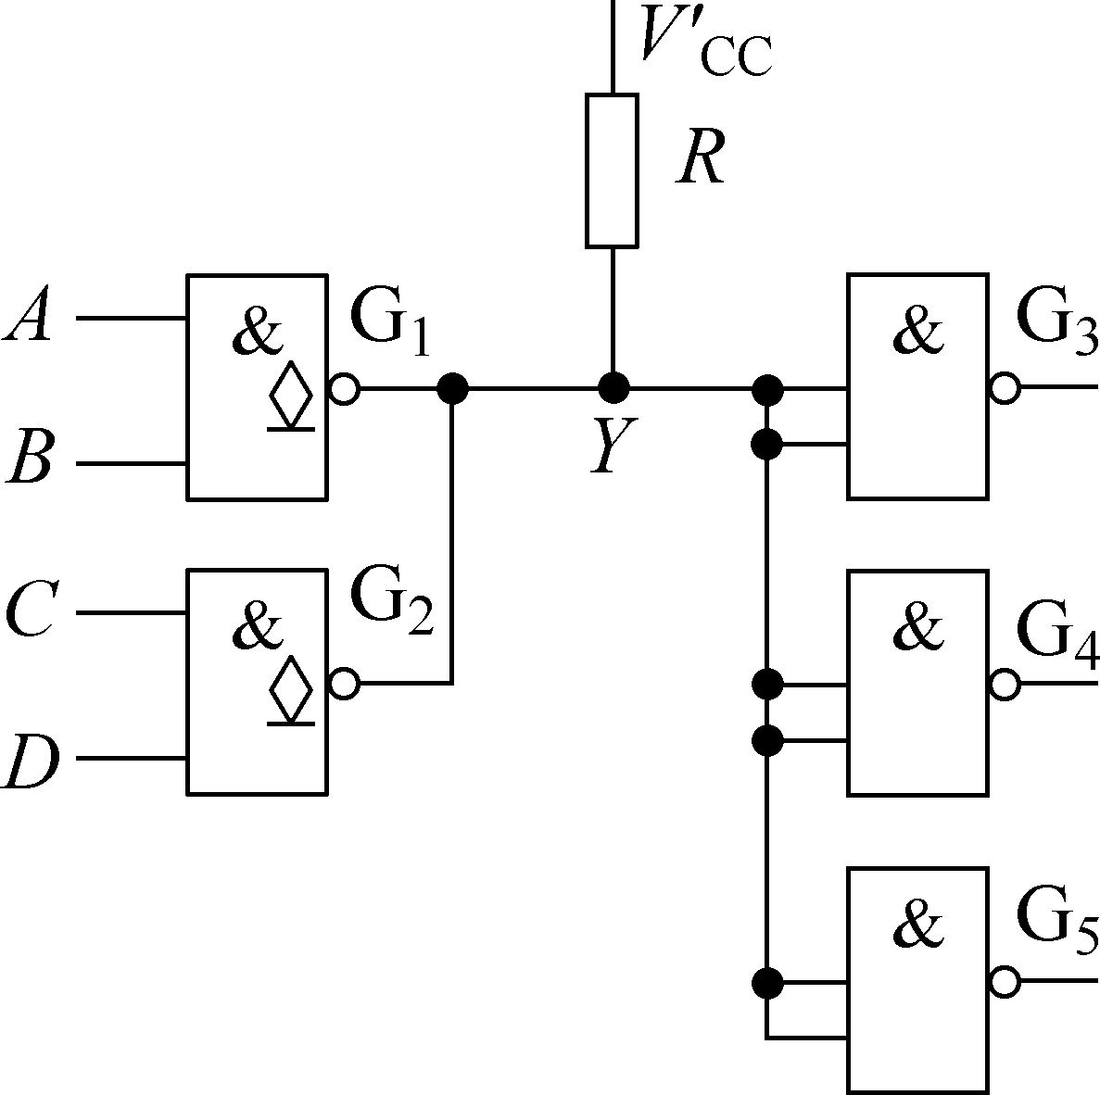
2.3 TTL门电路
4
集电极开路输出的TTL与非门
Video Import
例2-1：在如图2-15所示电路中，已知电源电压为5V，OC与非门G1、G2的输出管截止时的漏电流 I_{OH}= 200μA，输出管导通时的最大负载电流I_{LM}= 16mA，要求OC门输出的高电平U_{OH}≥ 3.4V，U_{OL}≤ 0.4V，G3、G4、G5均为TTL与非门，它们的低电平输入短路电流为I_{IS}= -1mA，高电平输入电流为I_{IH}= 40μA。计算电路中的上拉电阻R的值。
图2-15 例2-1题图
Notes:
第47页用UNL表示（重复）

Slide 39

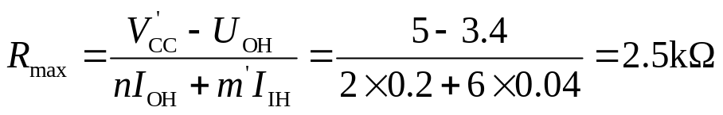
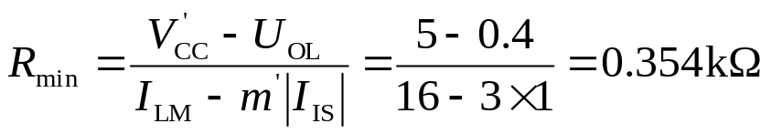
2.3 TTL门电路
4
集电极开路输出的TTL与非门
Video Import
解：由电路图可知，该电路是由2个OC门的输出端并联使用和3个两输入端与非门组成，即n=2， =3，m=6。
所以取上拉电阻R=2KΩ。
图2-15 例2-1题图
Notes:
第47页用UNL表示（重复）

Slide 40

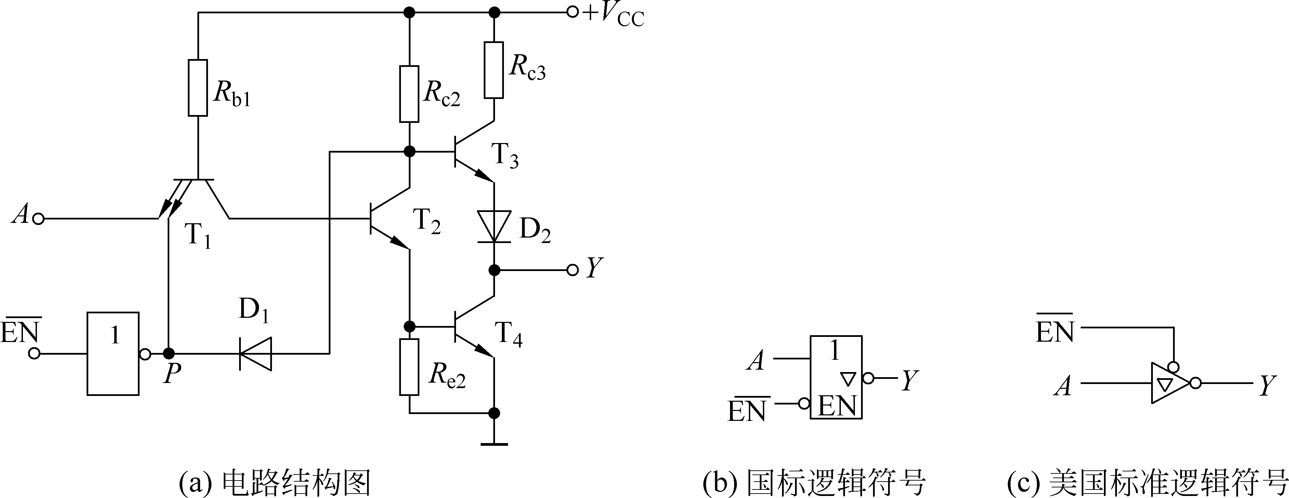
2.3 TTL门电路
5
TTL三态门电路
Video Import
如图2-16所示为三态门(Tree-state gate)电路原理图和逻辑符号，它是在普通门电路基础上增加控制端和控制电路组成的。在三态门电路中，输出端除了有高电平、低电平两种状态外，还有第三种状态：高阻态(Z)。
图2-16中的控制端为低电平时，电路的工作状态和普通的反相器没有区别。这时 。而当控制端为高电平时，T3和T4同时截止，所以输出端呈高阻状态。
图2-16 控制端低电平有效的三态输出反相器
Notes:
第47页用UNL表示（重复）

Slide 41
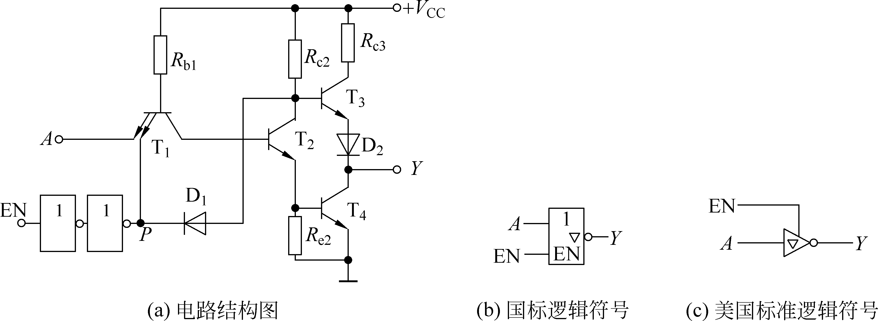
2.3 TTL门电路
5
TTL三态门电路
Video Import
图2-17中的控制端EN为高电平时，电路的工作状态和普通的反相器没有区别。这时 。
而当控制端EN为低电平时，T3和T4同时截止，所以输出端呈高阻状态。
图2-17 控制端高电平有效的三态输出反相器
Notes:
第47页用UNL表示（重复）

Slide 42
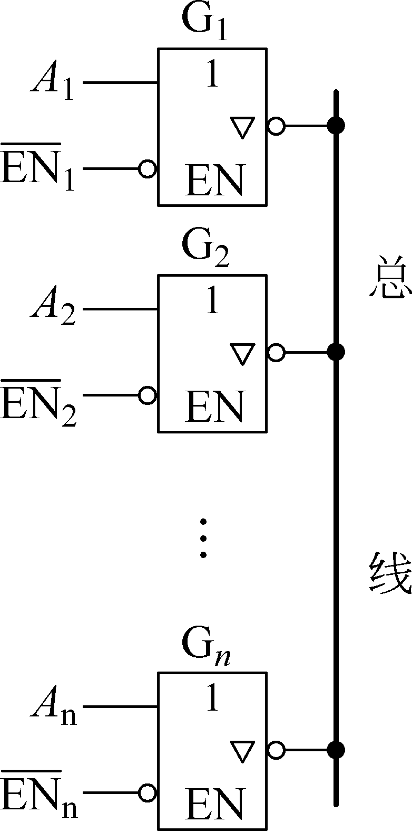



2.3 TTL门电路
5
TTL三态门电路
Video Import
在数字系统中，为了减少输出连线，经常在一条数据总线上分时传递若干门电路的输出信号，利用三态门可以实现这种总线结构。
在图2-18中，只要控制各个门的 端，则可实现在一条数据总线上分时传递各门电路的输出信号。例如现在要传递门G1的输出信号，则令使能控制端 =0，使三态门G1工作；而其他三态门的使能控制端 均为1，输出端为高阻抗状态，不工作；这样就将三态门G1的输出信号送到了总线上。
图 2-18 用三态门接成总线结构
Notes:
第47页用UNL表示（重复）

Slide 43
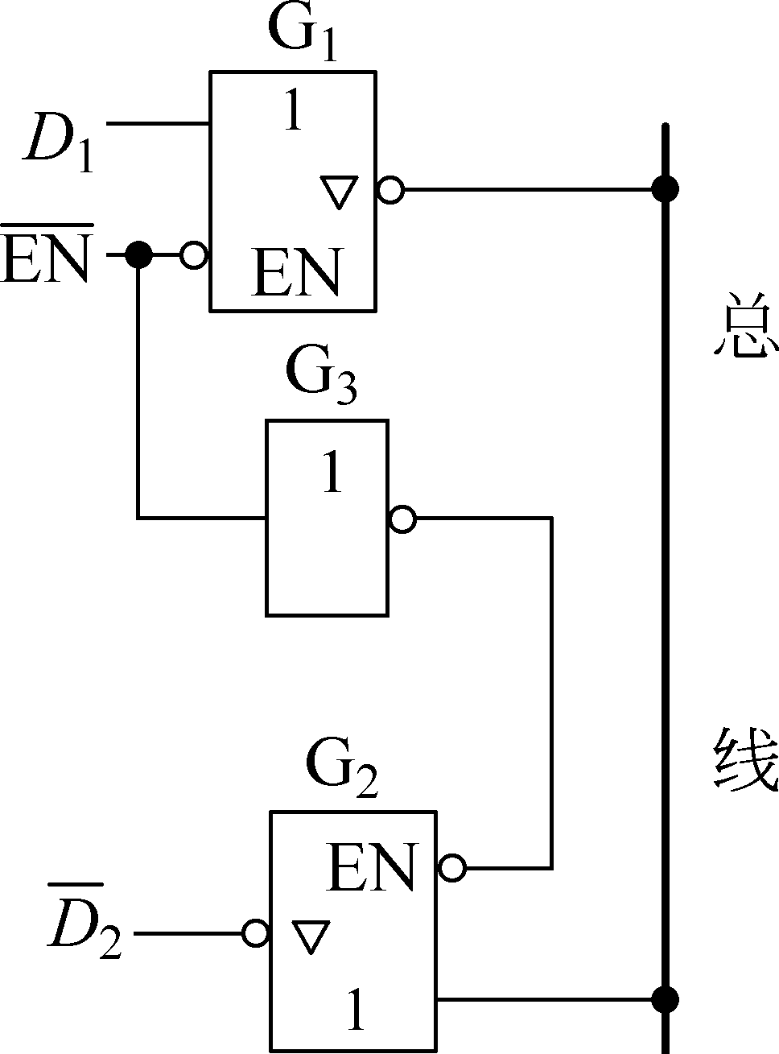


2.3 TTL门电路
5
TTL三态门电路
Video Import
在TTL电路中，不仅有三态输出的与非门反相器、缓冲器等，而且在许多中规模乃至大规模集成电路中也采用了三态输出电路。
此外，还可利用三态输出缓冲器实现双向输出的总线结构，如图2-19所示。图中，三态门G1、G2的输出控制端为高电平有效。
当 =0时，G1工作，G2不工作，数据D₁被送往数据总线；当 =1时，G2工作，G1不工作，从数据总线上读取数据并送给 。
图 2-19 用三态门实现数据的
双向传输
Notes:
第47页用UNL表示（重复）

Slide 44
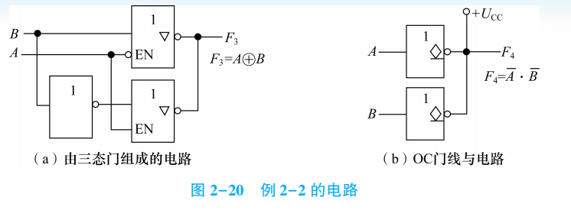
2.3 TTL门电路
5
TTL三态门电路
Video Import
课 堂 练 习
例2-2：如图2-20所示电路，分析输出F₃、F₄的逻辑表达式。
Notes:
第47页用UNL表示（重复）

Slide 45
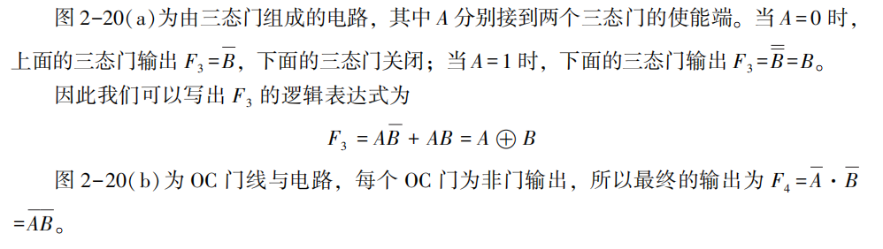
2.3 TTL门电路
5
TTL三态门电路
Video Import
例2-2：如图2-20所示电路，分析输出F₃、F₄的逻辑表达式。
Notes:
第47页用UNL表示（重复）

Slide 46
2.4 CMOS门电路
0
概念引入
Video Import
CMOS(Complementary Metal-Oxide Semiconductor，互补型金属氧化物半导体晶体管)电路是由绝缘场效应晶体管组成，由于只有一种载流子，因而是一种单极型晶体管集成电路。它的主要优点是输入阻抗高、功耗低、抗干扰能力强且适合大规模集成，因而CMOS集成电路产品已成为集成电路的主流之一。
其品种包括4000系列的CMOS电路以及74系列的高速CMOS电路。其中74系列的高速CMOS电路又分为：HC为高速CMOS，HCT为能够与TTL兼容的CMOS，AHC为改进的高速CMOS，AHCT为改进的能够与TTL兼容的高速CMOS，LVC为低压CMOS，ALVC为改进的低压COMS，HCU为无输出缓冲器的高速CMOS。74系列高速CMOS电路的逻辑功能和引脚排列与相应的74LS系列的品种相同，工作速度也相当高，功耗大为降低。

Slide 47
2.4 CMOS门电路
0
概念引入
CMOS集成电路的性能及特点
Video Import
（1）功耗低
CMOS集成电路采用场效应管，且都是互补结构，工作时两个串联的场效应管总是处于一个管导通另一个管截止的状态，电路静态功耗理论上为零。单个门电路的功耗典型值仅为20mW，动态功耗（在1MHz工作频率时）也仅为几mW。
（2）工作电压范围宽
国产CC4000系列的集成电路，可在3~18V电压下正常工作。
（3）逻辑摆幅大
当VDD=15V、VSS=0V时，输出逻辑摆幅近似15V。因此，CMOS集成电路的电压利用系数在各类集成电路中指标是较高的。

Slide 48
2.4 CMOS门电路
0
概念引入
Video Import
（4）抗干扰能力强
CMOS集成电路的电压噪声容限的典型值为电源电压的45%，对于V_{DD}=15V的供电电压（当V_{SS}=0V时），电路将有7V左右的噪声容限。
（5）输入阻抗高
CMOS集成电路的输入端一般都是由保护二极管和串联电阻构成的保护网络，通常情况下，等效输入阻抗高达10³~10¹¹Ω，因此几乎不消耗驱动电路的功率。
（6）温度稳定性能好
由于CMOS集成电路的功耗很低，内部发热量少，而且CMOS电路线路结构和电气参数都具有对称性，在温度环境发生变化时，某些参数能起到自动补偿作用，因而CMOS集成电路的温度特性非常好。一般陶瓷金属封装的电路，工作温度为-55 ~ +125℃；塑料封装的电路工作温度范围为-45 ~ +85℃ 。

Slide 49
2.4 CMOS门电路
0
概念引入
Video Import
（7）扇出能力强
当CMOS集成电路用来驱动同类型，如不考虑速度，一般可以驱动50个以上的输入端。
（8）抗辐射能力强
各种射线、辐射对其导电性能的影响都有限，因而特别适用于制作航天及核实验设备。
（9）可控性好
CMOS集成电路输出波形的上升和下降时间可以控制，其输出的上升和下降时间的典型值为电路传输延迟时间的125%~140%。
（10）接口方便
因为CMOS集成电路的输入阻抗高和输出摆幅大，所以易于被其他电路所驱动，也容易驱动其他类型的电路或器件。

Slide 50
2.4 CMOS门电路
0
概念引入
Video Import
另外，随着推出BiCMOS集成电路，它综合了双极和MOS集成电路的优点，普通双极型门电路的长处正在逐渐消失，一些曾经占主导地位的TTL系列产品正在逐渐退出市场。
CMOS门电路不断改进工艺，正朝着高速、低耗、大驱动能力、低电源电压的方向发展。BiCMOS集成电路的输入门电路采用CMOS工艺，其输出端采用双极型推拉式输出方式，既具有CMOS的优势，又具有双极型的长处，已成为集成门电路的新宠。
Notes:
学习参考网址https://zhuanlan.zhihu.com/p/673297734，https://baike.baidu.com/item/BiCMOS%E6%8A%80%E6%9C%AF/8019855?fr=aladdin

Slide 51
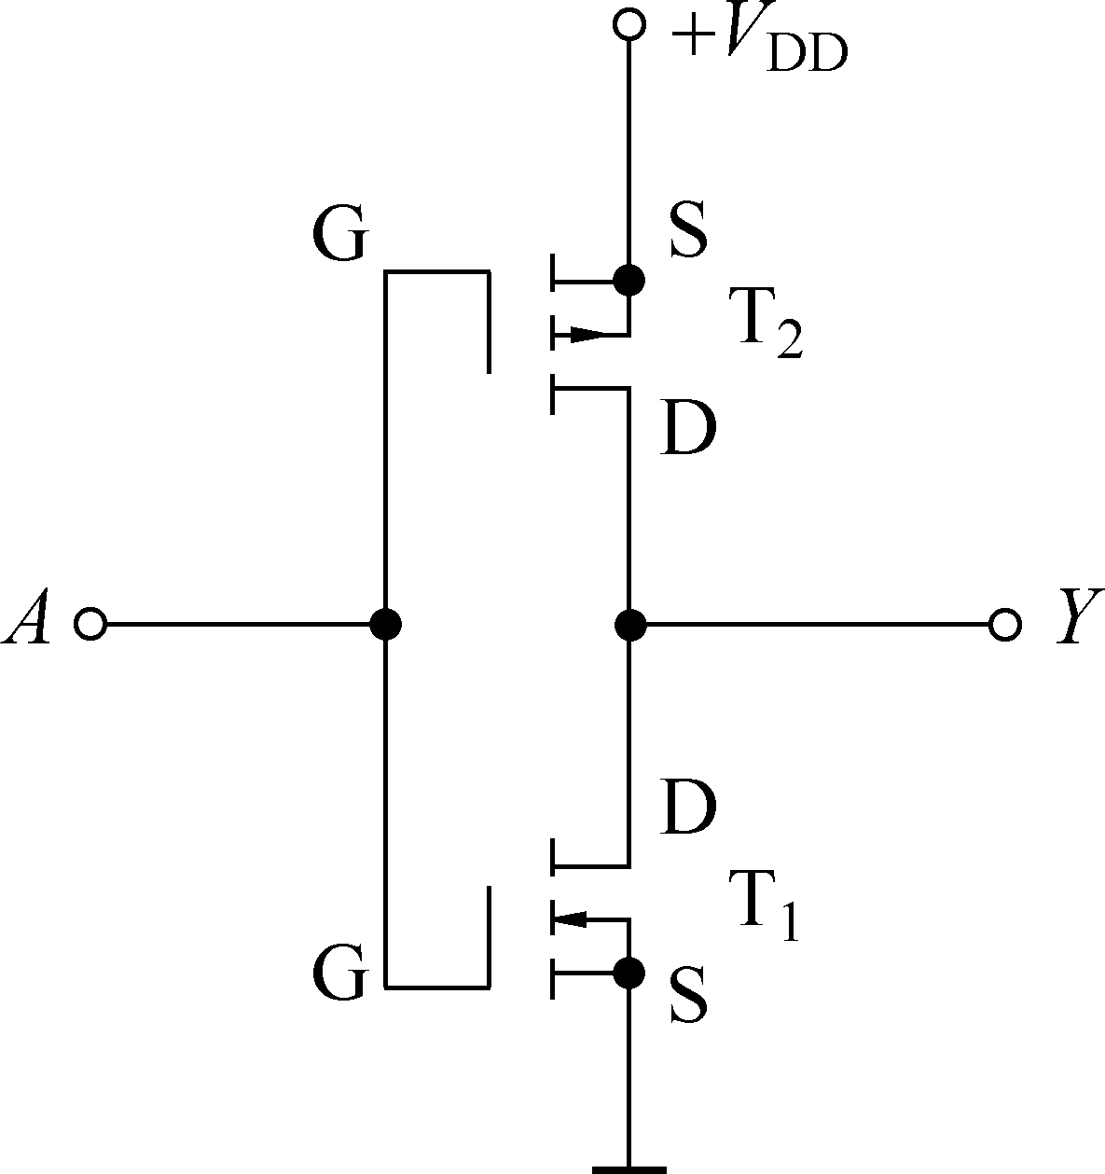
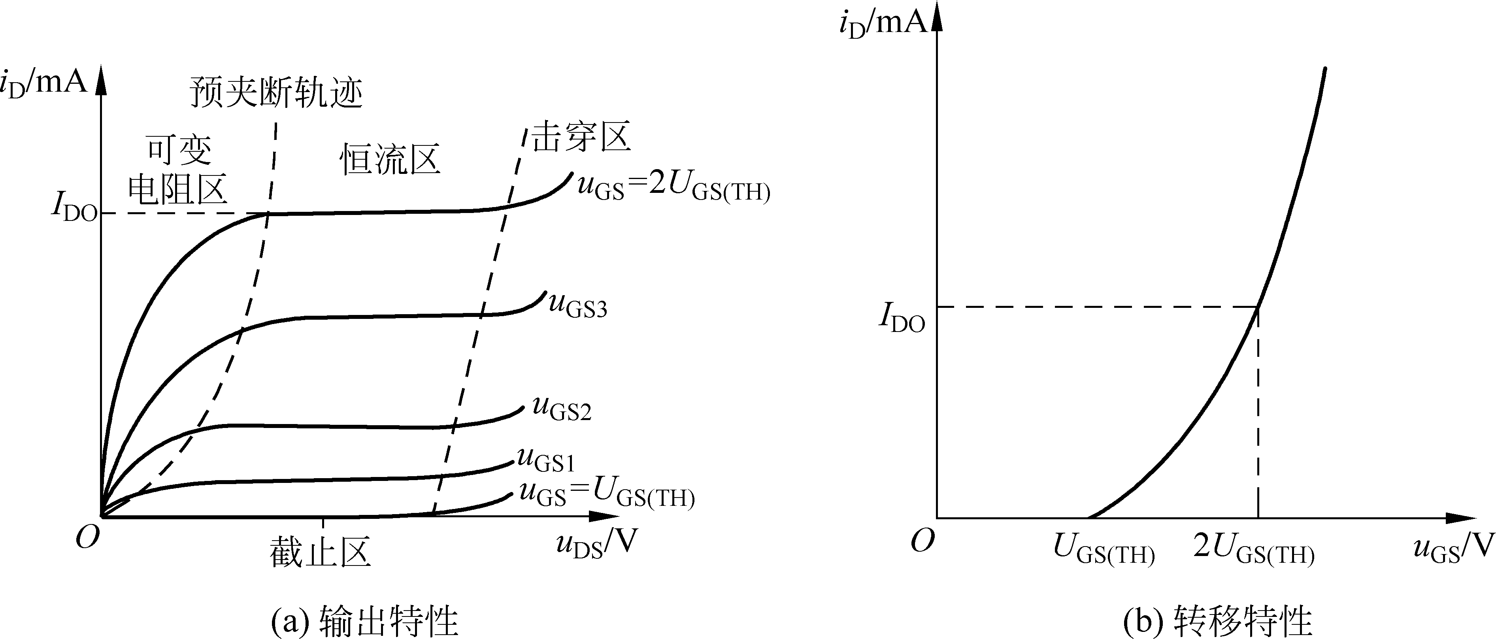
2.4 CMOS门电路
1
CMOS反相器
Video Import
如图2-21所示的CMOS反相器电路是由N沟道增强型场效应管和P沟道增强型场效应管互补构成的。其中T1为NMOS，T2为PMOS，N沟道和P沟道的场效应管的输出特性和转移特性纵坐标对称、参数相反。假设电源电压V_{DD}=+5V，输入信号的高电平U_{IH}=5V，低电平U_{IL}=0V，并且V_{DD}大于T1的开启电压U_{GS}(th)（此电压大于0）和T2的开启电压U_{GS}(th)（此电压小于0）的绝对值之和。
图2-22 N沟道增强型MOS场效应管的
输出特性和转移特性
图2-21 CMOS 反相器电路

Slide 52
2.4 CMOS门电路
1
CMOS反相器
Video Import
当输入信号A为高电平1时，因为U_{GS1}电压为高电平而且大于U_{GS}(th)，T1管导通；U_{GS2}电压为高电平，无输出电流I_{D}，T2管截止，输出信号Y为低电平0，且负载电阻R很大，功耗很小；当输入信号A为低电平0时，U_{GS1}电压为低电平而且小于于U_{GS}(th)，T1管截止；U_{GS2}电压为-VDD，小于U_{GS}(th)，T2管导通，输出信号Y为高电平1，且输出阻抗R很小，电路的带负载能力强。
因此，该电路的输出与输入信号之间为非的逻辑关系。
图2-21 CMOS 反相器电路

Slide 53
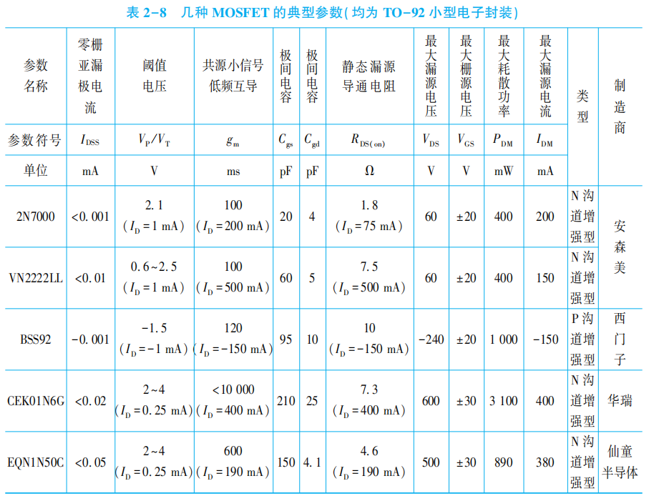
2.4 CMOS门电路
1
CMOS反相器
Video Import

Slide 54
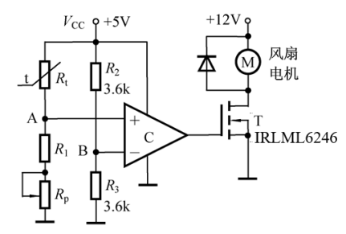
2.4 CMOS门电路
1
CMOS反相器
Video Import
MOSFET 是电压控制器件，其输入阻抗极高，特别适合于只允许从信号源汲取少量电流的场合。此外，MOSFET 也适合在开关状态下应用。
如图2-23所示是为大功率器件或模块散热而设计的风扇自动控制电路。热敏电阻 R_{t}为负温度系数的测温元件（安装在散热片上）。当温度高于设定的阈值温度（如 85℃）时，R_{t}的阻值减小到使 A 点电压高于 B 点电压，比较器 C 输出高电平，T场效应管导通，风扇开始工作；当温度低于设定值时，A 点电压低于 B 点电压，比较器输出低电平，T截止，风扇停转。通过调整 R_{P}可以改变所设定的阈值温度。
图2-23 散热风扇自动控制电路

Slide 55
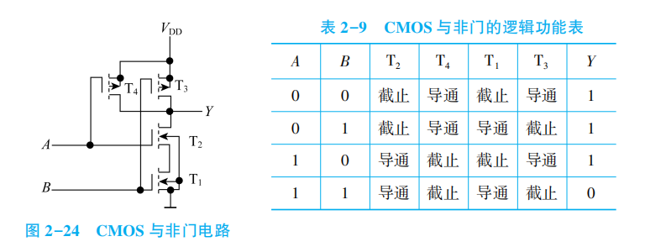
2.4 CMOS门电路
2
CMOS与非门
Video Import
如图2-24所示，当输入信号A、B同时为高电平时，驱动管T1和T2导通，负载管T3和T4截止，输出为低电平；当输入信号A、B同时为低电平时，驱动管T1和T2截止，负载管T3和T4导通，输出为高电平；当输入信号A、B中一个为低电平，另一个为高电平时，驱动管T1和T2中总有一个导通，一个截止，驱动管串联，总结果为断开，负载管总是一个导通，另一个截止，负载管并联，总结果为导通，电路的输出信号为高电平。因此输出信号Y与输入信号A、B之间为与非的逻辑关系。

Slide 56
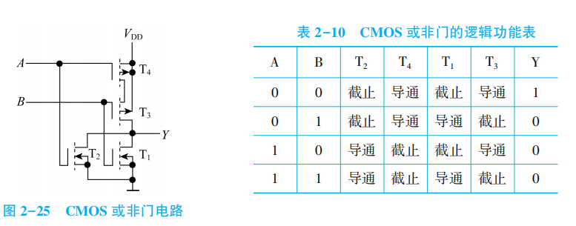
2.4 CMOS门电路
3
CMOS或非门
Video Import
如图2-25所示，当输入信号A、B全为低电平0时，驱动管Tl和T2截止，负载管T3和T4导通，输出为高电平信号1；当输入信号A、B全为高电平1时，驱动管Tl和T2导通，负载管T3和T4截止，输出为低电平信号0；当输入信号A、B中有一个为高电平，而另一个为低电平时，驱动管中有一个导通，一个截止，驱动管相并联，总结果为通，负载管中一个截止，一个导通，负载管串联，总结果为断，电路输出为低电平。因此，输出信号Y与输入信号A、B之间为或非的逻辑关系。

Slide 57
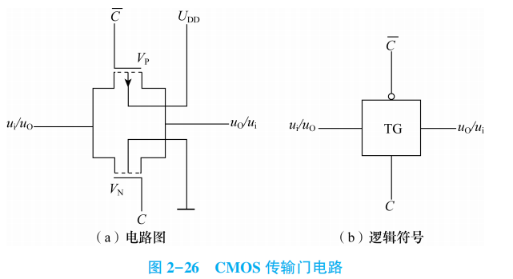
2.4 CMOS门电路
4
CMOS传输门
Video Import
在数字系统中，有时需要由时钟脉冲来控制信息的传输，因此需要一种称为信号传输控制门的特殊门电路，简称为传输门(TG)。传输门实际就是一种传输模拟信号的模拟开关，这是一般逻辑门无法实现的。CMOS传输门由一个P沟道和一个N沟道增强型MOS并联而成，其电路图如图2-26(a)所示，图2-26(b)所示为其逻辑符号。
VN和VP是结构对称的器件，由于它们的漏极和源极是可以互换的，所以CMOS传输门为双向器件，它的输入端和输出端也可以互换使用。

Slide 58
2.4 CMOS门电路
4
CMOS传输门
Video Import
VN 和 VP 是结构对称的器件, 由于它们的漏极和源极是可以互换的, 因此 CMOS 传输门为双向器件, 它的输入端和输出端也可以互换使用。设高电平为10V，低电平为0V，电源电压为10V，开启电压为3V，则传输门的工作情况可以描述如下：
(1)当C=1时，若输入电压为0～7V，则VN的栅源电压不低于3V，因此VN管导通；若输入电压为3～10V，同理VP管导通。即在输入电压为0～10V的范围内，至少有一个管子是导通的，输入电压可以传送到输出端，此时传输门相当于接通的开关。
(2)当C=0时，无论输入电压在0～10V之间如何变化，栅极和源极之间的电压都无法满足管子导通沟道产生的条件，所以两个管子都截止，输入电压无法传送到输出端，此时传输门相当于断开的开关。

Slide 59

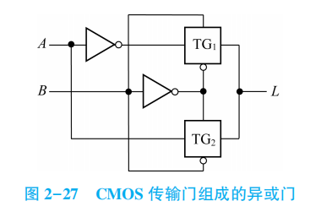
2.4 CMOS门电路
4
CMOS传输门
Video Import
如图2-27所示为CMOS传输门组成的异或门。
当B=0时，TG1断开, TG2导通，所以输出变量 L=A。
当B=1时，TG1导通，TG2断开，所以输出变量 。

Slide 60
2.5 集成门电路应用时注意的问题
1
电源问题
Video Import
在数字电路或系统的设计中，往往将不同电源电压的CMOS 系列（或CMOS和 TTL）两种器件混合使用，以满足综合要求。由于每种器件的电压和电流参数各不相同，因而在这两种器件连接时，驱动器件和负载器件要满足以下条件：
（1）门电路的输入或输出电压必须处在手册规定的极值之内。
（2）驱动器件的输出电压必须处在负载器件所要求的输入电压范围，包括高、低电压值（属于电压兼容性的问题）。
两种门电路互相连接的条件是：
（3）驱动器件必须对负载器件提供足够大的拉电流和灌电流（属于门电路的扇出数问题）。

Slide 61
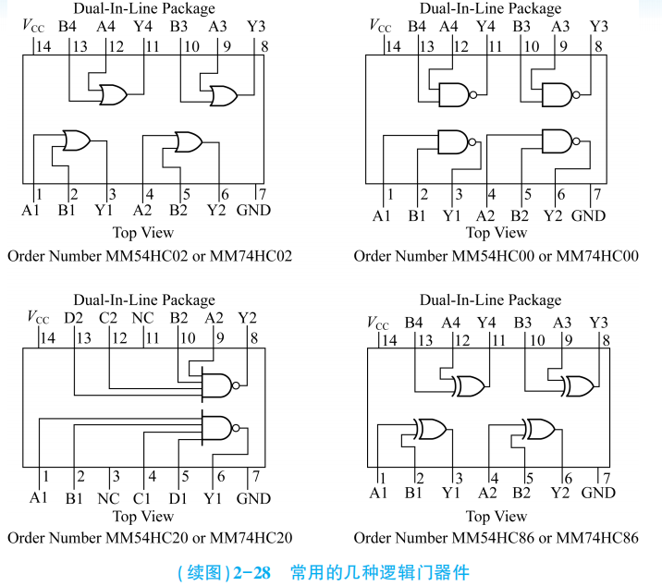
2.5 集成门电路应用时注意的问题
2
多余输入端处理问题
Video Import
各种集成逻辑门电路都有其特点，因此在使用时，首先应根据需要选定逻辑门的类型，然后确定合适的集成逻辑门的型号。常用集成门电路器件的引脚排列图如图2-28所示，我们将在在今后的实验、课程设计中选择使用。需要注意的74HCXX与74LSXX系列器件功能相同，只是具体性能指标不同。

Slide 62
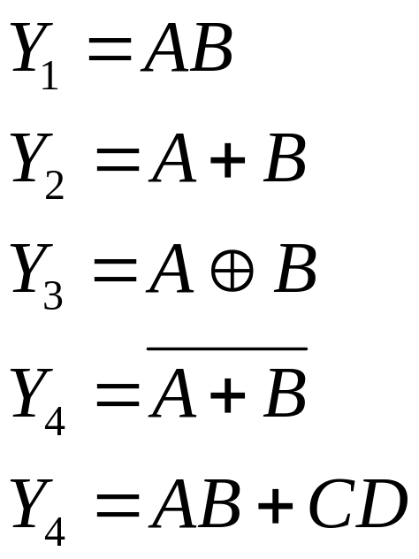
2.5 集成门电路应用时注意的问题
2
课堂练习
Video Import
练习1：用与非门和非门实现下列函数的逻辑图。

Slide 63
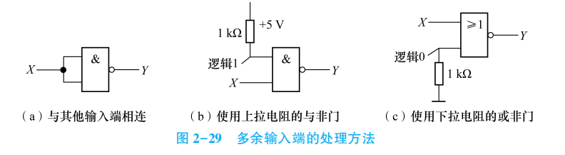
2.5 集成门电路应用时注意的问题
2
多余输入端处理问题
Video Import
在集成门电路器件使用时，经常会碰到多余输入端的处理问题，如图
2-29所示为处理不用的输入端时遇到的几种情景。
在高速电路设计中，通常用方法（b）和（c），这比用方法（a）更好些，因为方法（a）增加了驱动信号的电容负载，使操作变慢。在（b）和（c）中，典型的电阻值为1~10kΩ，而且一个上拉或下拉电阻可供多个不用的输入端共用。另外，也可以将不用的输入端直接连接到电源或地上。

Slide 64
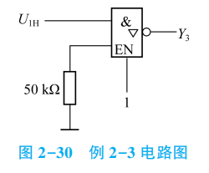

2.5 集成门电路应用时注意的问题
2
例题讲解
Video Import
例2-3：如图2-30所示为74系列TTL门电路，分析门电路的输出状态为
高电平、低电平还是高阻状态。
解：图2-30中，使能端EN=1有效，50KΩ电阻处输入电压为高电平，输出
所以Y₁为低电平。

Slide 65
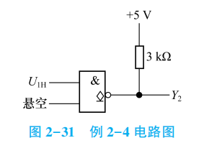

2.5 集成门电路应用时注意的问题
2
例题讲解
Video Import
例2-4：如图2-31所示为74系列TTL门电路，分析门电路的输出状态为
高电平、低电平还是高阻状态。
解：图2-31中，TTL门电路中输入端悬空为高电平，输出
所以Y₂为低电平。

Slide 66

2.5 集成门电路应用时注意的问题
3
门电路带负载时的接口电路
Video Import
如图2-32所示，图(a)中门电路的输入为低电平，反相输出为高电平时，LED发光。图(b)中当输入信号为高电平，反相输出为低电平时，LED发光。

Slide 67
2.5 集成门电路应用时注意的问题
3
门电路带负载时的接口电路
Video Import
除OC门和三态门外，普通门电路的输出都不能并接，否则可能烧坏器件；门电路的输出带同类门的个数不得超过扇出系数，否则可能造成状态不稳定；在速度高时带负载应尽可能少；当门电路输出接普通负载时，其输出电流应小于I_{OLmax}和Ⅰ_{OHmax}。
温度、湿度、静电等都会影响器件的正常工作。应注意如54TTL系列和74TTL系列工作温度的区别。

Slide 68
2.5 集成门电路应用时注意的问题
S
安全事项
综上所述，使用TTL电路应注意的一些问题：
(1)TTL 电路的电源均采用+5V，因此电源电压不能高于＋5.5V，使用时不能地颠倒错接,否则会因为过大电流而造成器件损坏。
(2)电路的各输入端不能直接与高于+5.5V和低于-0.5V的低电阻电源连接，因为低电阻电源能提供较大电流，会由于过热而烧坏器件。
(3)输出端不允许直接与电源或地连接，否则可能造成器件损坏，但可以通过电阻与电源相连，提高输出高电平。
(4)在电源接通时，不要移动或拔插集成电路。
(5)冗余的输入端最好不要悬空。例如，将不用的或门和或非门输入端直接接地。

Slide 69
2.5 集成门电路应用时注意的问题
S
安全事项
小知识：TTL与非门输入端悬空处置为什么相当于逻辑1电平？
门电路集成块的输入端内阻很高，悬空的输入脚近似于处于绝缘状态的金属。它会受外界影响感应出电荷，电荷一积累，就会呈较高的电压状态，成为实际上的高电平。所以TTL门电路中悬空的门电路的输入脚，相当于高电平状态。

Slide 70
2.5 集成门电路应用时注意的问题
S
安全事项
使用CMOS电路应注意的一些问题：
(1)一般CMOS电路的电源电压范围在3～18V之间。
(2)在同一芯片上2个或2个以上同样器件并联使用（如与门、反相器等）时,可增大输出供给电流和输出吸收电流，当负载增加不大时，则既增加了器件的驱动能力，又提高了速度。
(3)输入端连线较长时，因分布电容和分布电感的影响，容易构成LC振荡，也可能使保护二极管损坏，因此必须在输入端串联1个10~20KQ的电阻。
(4)拔插电路板电源插头时，应注意先切断电源，防止在插拔过程中烧坏CMOS电路的输入保护二极管。
(5)冗余端不要悬空，否则不但容易接受外界干扰，而且会造成输入电平不稳，破坏了正常的逻辑关系，要针对不同情况加以处理。

Slide 71
本章小结
1
思考归纳
Video Import
与、或、非是数字逻辑运算的三种基本关系，可用数字逻辑门电路实现。
用分立元件半导体二极管、三极管、场效应管可组成与门、或门、非门及与或门、与非门等复合门电路。
常用的逻辑门电路有TTL、ECL、NMOS和 CMOS逻辑门，作为通用器件，TTL和CMOS应用较为广泛。我们学习了解了各种门电路的电路结构和工作原理，掌握各种门电路的的外特性参数含义。
在TTL集成逻辑门电路使用中，尤其要注意电源的正确连接方法和多余输入端的正确处理；使用CMOS电路应注意防静电、防干扰等问题。

Slide 72


课堂练习
1
动手实践
Video Import
2-5 TTL三态门如图2-33所示，写出输出端Y的逻辑表达式。
三个三态门的使能端均为高电平有效，分时传输时输出F为：
Notes:
2-5

Slide 73


课堂练习
1
动手实践
Video Import
练习2：判断各电路是否能实现对应的逻辑关系。将其中不能实现的电路改正，以符合各逻辑表达式。
要加上电阻 R 才能实现“线与”
Notes:
左图，不能实现。接法错误，要将两个三态门互换或者将非门换接至 B 信号之后。
右图，不能实现。缺少上拉电阻 R，接法错误。要加上电阻 R 才能实现“线与”。

Slide 74

作业
1
生生互评作业（学生完成后同宿舍互评）
Video Import
2-6 判断如图2-36所示的TTL门电路，是否能够实现预定逻辑表达式对应逻辑功能。
Notes:
2-6 (a)能实现， (b)不能实现， (c)不能实现， (d)不能实现，当EN=0时，输出为高阻态。 (e)不能实现 (f)能实现 (g)能实现， (h)不能实现，

Slide 75
课后作业
1
动手实践
Video Import
作业1：用思维导图工具完成本章知识点的知识图谱。
作业2：完成作业题2-2、2-3、2-5、2-6、2-7等。
作业3：预习第3章组合逻辑电路。

Slide 76


VS
国产芯片创新合作之路
THANKS

